Slide 1
ΚΕΦΑΛΑΙΟ 1.
ΥΛΙΚΑ ΚΑΙ ΙΣΤΟΡΙΚΗ
ΕΞΕΛΙΞΗ ΤΗΣ
ΕΝΔΥΜΑΣΙΑΣ
ΕΡΓΑΣΤΗΚΑΝ ΟΙ:
Φαίδρα Κυριαζοπούλου
Αποστόλης Παππάς
Αντώνης Μπέλας
Παναγιώτης Κοτσαρίνης
Χρίστος Κυρίος
ΠΟΥ ΑΠΟΤΕΛΟΥΝ ΤΗΝ ΟΜΑΔΑ:
«ΟΙΚΟΣ ΛΑ ΜΠΕΛ»

Slide 2
ΙΣΤΟΡΙΚΗ ΕΞΕΛΙΞΗ
Τα πρώτα ενδύματα δημιουργήθηκαν την Παλαιολιθική Εποχή.
Τη Νεολιθική Εποχή ανακαλύπτεται η υφαντική και ο αργαλειός.
Στη Μεσοποταμία έφτιαχναν ρούχα από υφάσματα με κρόσια.
Στην Αίγυπτο, οι άνδρες φορούσαν ένα κομμάτι ύφασμα.
Στην Αρχαία Ελλάδα τυλίγουν με διάφορους τρόπους γύρω από το σώμα τους κομμάτια ύφασμα.
Οι Ρωμαίοι είχαν παρόμοια ενδύματα με τους Έλληνες.
Στο Βυζάντιο η ενδυμασία χαρακτηρίζεται από επισημότητα και μεγαλοπρέπεια.
Στο Μεσαίωνα οι γυναίκες φορούσαν δύο φορέματα το ένα πάνω από το άλλο.Οι άνδρες φορούσαν ένα κοντό πουκάμισο και παντελόνι.

Slide 3
Τον 14^{ο} αιώνα αρχίζει η μόδα.
Οι ευγενείς φορούσαν πολυτελή ρούχα ενώ οι χωρικοί σκληρά και άχαρα.
Στην Αναγέννηση τα ενδύματα είναι πολυτελή και δίνουν όγκο στο σώμα.
Τον 17^{ο} αιώνα συνηθίζουν πολλές δαντέλες,φιόγκους και περούκες σε άνδρες και γυναίκες.
Τον 18^{ο} αιώνα όλοι ντύνονταν με πλούσια υφάσματα.
Η ελληνική φορεσιά έχει έντονο τοπικό χρώμα.
Ο γνωστότερος και πιο διαδεδομένος τύπος ελληνικής φορεσιάς είναι η φουστανέλα.
Τον 19^{ο} αιώνα η βασική γραμμή ένδυσης είναι παρόμοια με την σημερινή.
Η λέξη μόδα είναι συνώνυμη της γυναικείας μόδας.

Slide 4
ΥΛΙΚΑ ΠΟΥ ΧΡΗΣΙΜΟΠΟΙΟΥΝΤΑΙ ΣΤΗΝ ΚΑΤΑΣΚΕΥΗ ΡΟΥΧΩΝ
ΔΕΡΜΑ:
Ηταν από τα πρώτα υλικά που χρησιμοποίησε ο άνθρωπος.
Τα τομάρια των ζώων ξηραίνονται στον ήλιο και στη συνέχεια επεξεργάζονται.
Το δέρμα χρησιμοποιείται υια ενδύματα και υποδήματα αλλά και αξεσουάρ (τσάντες,πορτοφόλια κ.λ.π.).
Το δέρμα είναι φυσικό προϊόν.
Στην Ευρώπη υπάρχουν 3.000 βρυσοδεψία.

Slide 5
2.ΒΑΜΒΑΚΙ:
Το βαμβάκι εντοπίζεται στην Ινδία 3.000 χρόνια π.Χ.
Στην Ελλάδα ήρθε το 325π.Χ.
Η κατασκευή υφασμάτων είναι από τις κύριες χρήσεις του βαμβακιού.
Η Κίνα έχει τη μεγαλύτερ παραγωγή στον κόσμο.
Το μεγαλύτερο μέρος του ελληνικού βαμβακιού καταναλώνεται στην εγχώρια αγορά.
Από το σπόρο του βαμβακιού παράγεται λάδι, το βαμβακέλαιο.
Οι σπόροι του βαμβακιού είναι άριστη ζωοτροφή.

Slide 6
3.ΜΕΤΑΞΙ:
Είναι από τις πιο πολύτιμες ζωϊκές ίνες.
Το μετάξι είναι το έκκριμα των αδένων του μεταξοσκώληκα, που όταν σε επαφή με τον αέρα στερεοποιείται.
Εκτός από το ζωικό μετάξι υπάρχει και το φυτικό (ίνες από ειδικά φυτά).
Η μεταξουργία ξεκίνησε το 4.500π.Χ. στην Κίνα.
Στο Βυζάντιο έφτασε με τη βοήθεια μοναχών που μετέφεραν τα αυγά του μεταξοσκώληκα μέσα στα κούφια μπαστούνια τους.

Slide 7
4. ΛΙΝΑΡΙ:
Κατάγεται από την Ασία και είναι από τα αρχαιότερα κλωστικά φυτά.
Στην Αίγυπτο το 3.400π.Χ. έφτιαχναν λινά υφάσματα.
Για την εξαγωγή των ινών το λινάρι ξηραίνεται και στη συνέχεια μπαίνει 8-10 μέρες σε νερό για να σαπίσει.
Στη συνέχεια απλώνεται 5-10 ημέρες στον ήλιο και αποχωρίζονται οι ίνες από το φλοιό του φυτού.
Οι ίνες έχουν μικρή ελαστικότητα.
Τα λινά ρούχα είναι ιδιαίτερα δροσερά.
Ο σπόρος του λιναριού είναι υψηλής διατροφικής αξίας.
Από το σπόρο του λιναριού παράγεται λάδι που λέγεται λινέλαιο.

Slide 8
ΚΕΦΑΛΑΙΟ 2
Οίκοι μόδας
Εργάστηκαν οι:
Νίκος Κούρτης
Ιουλία Μοΐσεεβα
Άννα Μαρία Πάντζου
Γίωργος Παπαδοπεράκης
Άγγελος Πετρίδης
ΠΟΥ ΑΠΟΤΕΛΟΥΝ ΤΗΝ ΟΜΑΔΑ «ΓΟΒΑ ΣΤΙΛΕΤΟ»

Slide 9
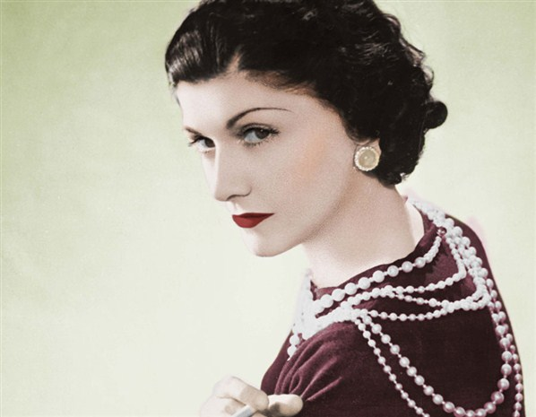
ΟΙ ΣΗΜΑΝΤΙΚΟΤΕΡΟΙ ΟΙΚΟΙ
Gabriel “Coco” Chanel
Δραστηριοποιείται από το 1915 ως το 1971
Απευθύνεται στις ανεξάρτητες γυναίκες
Κατασκευάζει πολύ κομψά ρούχα
Το μήκος της φούστας φτάνει στο γόνατο
Οι συλλογές της συμπληρώνονται με όμορφα ταγιέρ, δαντέλες, πολλά χρώματα και πολύ πρωτοποριακά κοσμήματα
Το 1923 δημιουργεί το άρωμα «Σανέλ Νο5» και εφήυρε το μικρό μαύρο φόρεμα

Slide 10
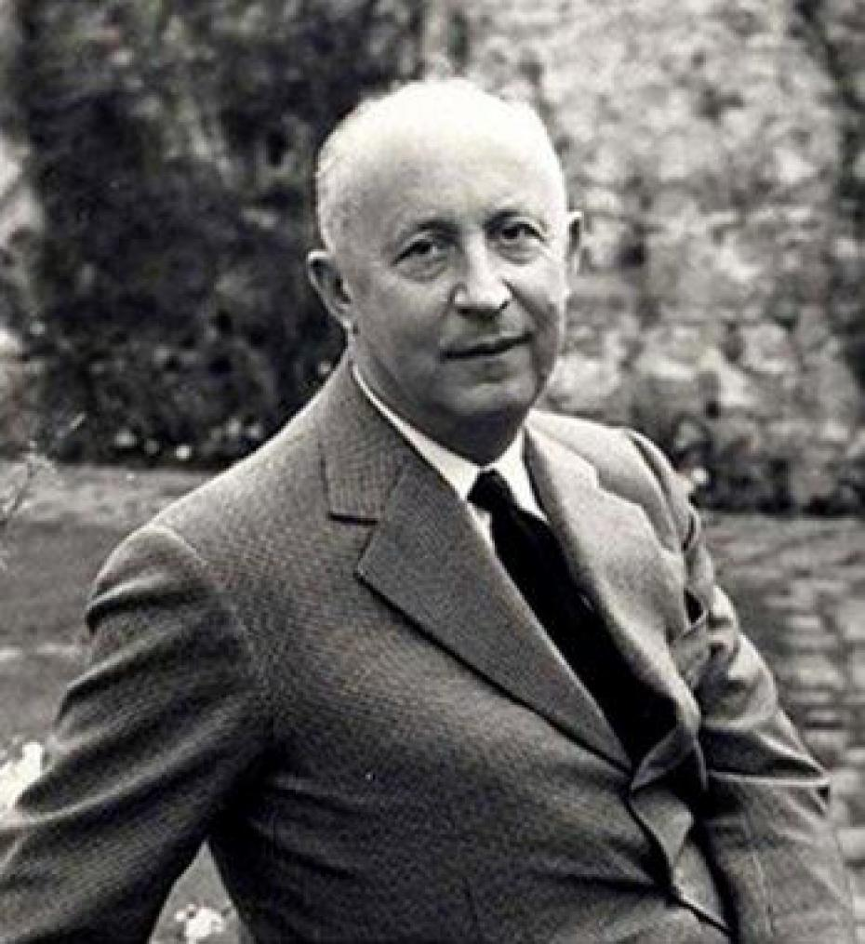
Christian Dior
Iδρύθηκε το 1946
Η συλλογή που παρουσιάστηκε το 1946 χρησιμοποίεισε την γραμμή «Χ» για τα ρούχα του
Τα ρούχα αυτά είχαν τονισμένους ώμους, στένευαν στη μέση και άνοιγαν πάλι από εκεί και κάτω
Τα ρούχα του οίκου Christian Dior χαρακτηρίζονται ως πολύ θηλυκά και αισθητικά

Slide 11
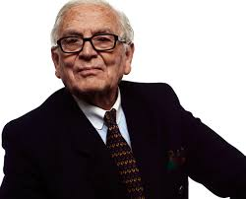
Pierre Cardin
Ιδρύεται το 1949
Ήταν ο πρώτος που δημιούργησε μια ολοκληρωμένη συλλογή pret-a-porter
Εμπνεύστηκε από το Startrek

Slide 12
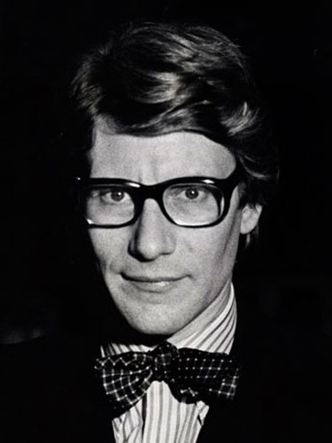
Yves Saint Laurent
Δραστηριοποιείται το 1962
Ο Yves Saint Laurent είχε πολύ ενθουσιασμό και πάθος για τη μόδα
Μετά το θάνατο του Christian Dior αναλαμβάνει το σχεδιαστικό κομάτι του οίκου Dior ΄μόλις 21 χρονών
Χαρακτηρίζεται από χλιδή στα ρούχα, έξυπνα κοψίματα και λαμπερή ωεανική διάθεση
Το 1961 ιδρύει το δικό του οίκο

Slide 13
Versace
Άρχισε να δουλεύει στα ατελιέ της μητέρας του στα 18 χρόνια του και λόγω των ταφιδιών του σε διάφορους οίκους έμαθε σύντομα τα μυστικά της ραπτικής και του σχεδίου
Την πρώτη του συλλογή την παρουσιάζει το 1978 στο μουσείο του Μιλάνο
Τον ίδιο χρόνο δημιουργεί και την πρώτη του ανδρική συλλογή
Θεωρούσε τον εαυτό του ράφτη και όχι σχεδιαστή
Χαρακτηριστηκά των ρούχων του είναι κολλητά στο σώμα, με χαμηλά ανοίγματα και ψηλά σχισίματα στις φούστες
Σχεδίασε επίσης αξεσουάρ, κοσμήματα, έπιπλα και πορσελάνες

Slide 14
Dolce-Gabbana
Είναι Ιταλικός οίκος μόδας
Ο Domenico Dolce και ο Stefano Gabbana εργαζόταν στον ίδιο οίκο μόδας
Το 1982 αποφασίζουν να ανοίξουν μαζί το δικό τους οίκο
Το 1985 παρουσιάζουν την πρώτη τους γυναικεία κολεξιον στο Μιλάνο
Δύο χρόνια αργότερα λανσάρουν το κορμάκι και σχεδιάζουν εσώρουχα και μαγιό
Το 1992 δημιουργούν ανδρική κολεξιόν και λανσαρουν το πρώτο τους άρωμα

Slide 15
ΤΕΧΝΗ ΚΑΙ ΜΟΔΑ
Η μόδα και η τέχνη είναι σύο στοιχεία που αποτελούν το υπόβαθρο
κάθε κοινωνίας και δημιουργούν τη κουλτούρα της.
Η μόδα και η τέχνη κατέχουν την δική τους θέση μέσα στο κοινωνικό
σύνολο και είναι κάτι που δεν αποτρέπει τη συνεύρεση για την
εφαρμογή τους

Slide 16
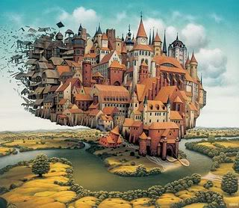
ΚΑΛΛΙΤΕΧΝΙΚΑ ΚΙΝΗΜΑΤΑ
Ντανταΐσμος: Αναπτύχθηκε το 1910
Εξετάζει τις εικαστικές τέχνες, τη λογοτεχνία και την ποίηση
Χαρακτηριστηκά: Η δύναμη του παραλόγου
Η απόρριψη των κυριάρχων ιδανικών της τέχνης
Κύριος εκπρόσωπος: Francis Picabia

Slide 17
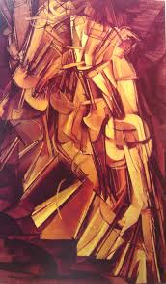
Φουτουρισμός: Εμφανίζεται το 1920
Χαρακτηρίζεται από απόλυτα δυναμικό μήνημα
Βασίζεται σε στοιχεία του Ρομαντισμού, τις παλιές τεχνοτροπίες, την
ηθική και την αρχαιολογία
Εξυμνεί την ταχύτητα, την βιομηχανία και την εξέληξη
Κύριοι Εκπρόσωποι: Mark Rothiko, De Kooning και Jackson Polloc

Slide 18
Pop Art: Εμφανίζεται στο τέλος της δεκαετίας του 1950
Συμαντικότερος εκπρόσωπος ο Anty Warkol
Χαρακτηριστηκά: Έντονα και φωτεινά χρώματα, η αναλαφρή διάθεση και η απόρριψη του παραδοσιακού

Slide 19
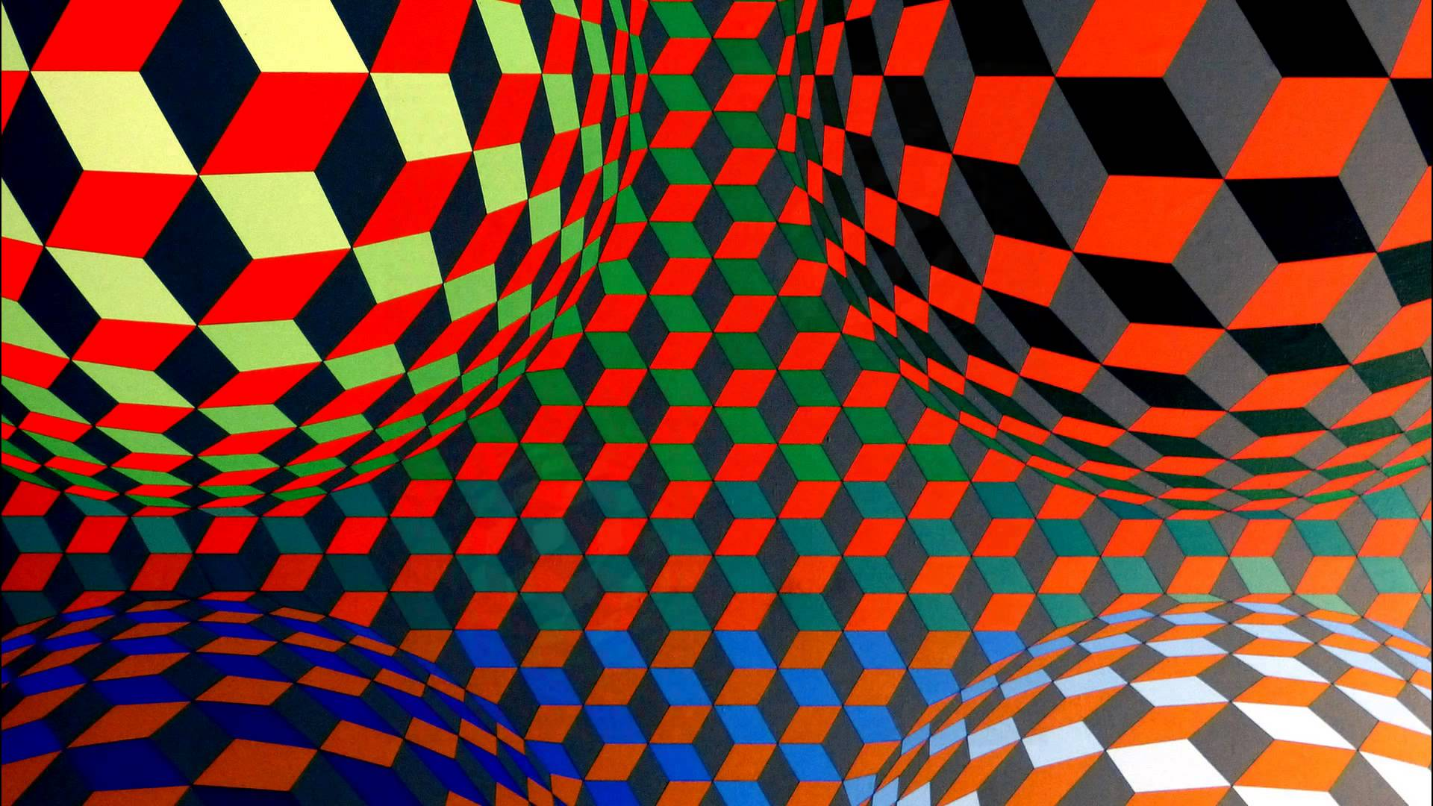
Op Art: Είναι η εξέλιξη της Pop και εμφανίζονται το 1960
Προκαλει τον θεατή με τα φαινομενικά της οπτικής απάτυς συχνά σε ασπρόμαυρες αντιθέσεις

Slide 20
ΚΕΦΑΛΑΙΟ 3
ΜΟΔΑ ΚΑΙ ΨΥΧΟΛΟΓΙΑ
ΕΡΓΑΣΤΗΚΑΝ ΟΙ:
ΑΛΕΞΑΝΔΡΑ ΠΑΝΤΖΟΥ
ΓΙΑΝΝΗΣ ΠΑΠΑΓΙΑΝΝΟΠΟΥΛΟΣ
ΑΝΕΣΤΗΣ ΠΟΥΡΣΑΝΙΔΗΣ
ΛΑΕΡΤΗΣ ΜΑΤΣΑΓΓΟΣ
ΠΟΥ ΑΠΟΤΕΛΟΥΝ ΤΗΝ ΟΜΑΔΑ:
«ΟΙ ΨΥΧΟΛΟΓΟΙ ΤΗΣ ΜΟΔΑΣ»

Slide 21
ΜΟΥΣΙΚΗ ΚΑΙ ΜΟΔΑ
ΔΕΚΑΕΤΙΑ ΤΟΥ ΄50: ROCK n ROLL
ΔΕΡΜΑΤΙΝΑ ΜΠΟΥΦΑΝ
ΣΤΕΝΑ ΣΑΚΑΚΙΑ
ΜΑΛΛΙΑ ΜΕ ΠΟΛΥ ΤΖΕΛ ΓΙΑ ΤΟΥΣ ΑΝΔΡΕΣ
ΦΑΡΔΙΕΣ ΦΟΥΣΤΕΣ ΤΟ ΥΨΟΣ ΤΟΥ ΓΟΝΑΤΟΥ ΓΙΑ ΤΙΣ ΓΥΝΑΙΚΕΣ

Slide 22
ΔΕΚΑΕΤΙΑ ΤΟΥ ΄60: ΧΙΠΙΣ
ΧΑΛΑΡΑ ΑΝΑΛΑΦΡΑ ΡΟΥΧΑ
ΠΟΛΛΑ ΚΑΙ ΔΙΑΦΟΡΑ ΧΡΩΜΑΤΑ ΚΑΙ ΣΧΕΔΙΑ
ΠΟΛΛΑ ΛΟΥΛΟΥΔΙΑ ΖΩΓΡΑΦΙΣΜΕΝΑ ΑΚΟΜΑ ΚΑΙ ΣΤΑ ΠΡΟΣΩΠΑ

Slide 23
ΔΕΚΑΕΤΙΑ 70-80 : ΝΤΙΣΚΟ
ΡΟΥΧΑ ΜΕ ΕΝΤΟΝΑ ΧΡΩΜΑΤΑ
ΣΤΕΝΕΣ ΓΡΑΜΜΕΣ
ΤΟΝΙΣΜΕΝΟΙ ΩΜΟΙ
ΓΥΑΛΙΣΤΕΡΑ ΥΦΑΣΜΑΤΑ

Slide 24
ΔΕΚΑΕΤΙΑ 80-90:ΧΕΒΙ ΜΕΤΑΛ
ΕΠΙΚΡΑΤΕΙ ΤΟ ΜΑΥΡΟ ΧΡΩΜΑ
ΤΖΙΝ ΥΦΑΣΜΑΤΑ

Slide 25
ΔΕΚΑΕΤΙΑ 90-2000:ΧΙΠ ΧΟΠ
ΦΑΡΔΙΑ ΡΟΥΧΑ ΚΑΙ ΠΑΝΤΕΛΟΝΙΑ
ΜΠΛΟΥΖΕΣ ΦΑΡΔΙΕΣ ΠΟΥ ΦΤΑΝΟΥΝ ΠΕΡΙΠΟΥ ΣΤΑ ΓΟΝΑΤΑ
ΚΑΠΕΛΑ ΚΑΙ ΑΛΥΣΙΔΕΣ

Slide 26
ΨΥΧΟΛΟΓΙΑ ΤΩΝ ΧΡΩΜΑΤΩΝ
ΛΕΥΚΟ: ΑΓΝΟΤΗΣ, ΑΘΩΟΤΗΤΑ, ΚΑΘΑΡΟΤΗΤΑ
ΜΑΥΡΟ: ΕΞΟΥΣΙΑ, ΔΥΝΑΜΗ, ΘΡΗΝΟΣ
ΓΡΙ: ΟΥΔΕΤΕΡΟΤΗΤΑ, ΔΙΑΧΡΟΝΙΚΟΤΗΤΑ
ΚΟΚΚΙΝΟ: ΑΓΑΠΗ, ΕΡΩΤΑΣ, ΕΥΑΙΣΘΗΣΙΑ, ΖΕΣΤΑΣΙΑ, ΕΝΤΣΗ, ΖΩΗ
ΠΟΡΤΟΚΑΛΙ: ΧΑΡΑ, ΕΝΕΡΓΕΙΑ, ΕΝΘΟΥΣΙΑΣΜΟΣ, ΖΕΣΤΑΣΙΑ, ΕΝΤΑΣΗ, ΠΡΟΣΠΑΘΕΙΑ ΠΡΟΣΕΛΚΙΣΗΣ ΤΗΣ ΠΡΟΣΟΧΗΣ
ΠΡΑΣΙΝΟ: ΦΥΣΙΚΟΤΗΤΑ, ΔΡΟΣΙΑ, ΧΡΗΜΑ, ΗΡΕΜΙΑ, ΑΡΜΟΝΙΑ

Slide 27
ΜΠΛΕ:ΗΡΕΜΙΑ, ΓΑΛΗΝΗ, ΕΛΛΕΙΨΗ ΠΡΟΣΟΧΗΣ, ΠΙΣΤΗ, ΑΛΗΘΕΙΑ
ΜΩΒ: ΦΙΝΕΤΣΑ, ΕΞΩΤΙΚΟΤΗΤΑ, ΠΝΕΥΜΑΤΙΚΟΤΗΤΑ, ΣΕΒΑΣΜΟΣ, ΜΥΣΤΗΡΙΟ
ΚΑΦΕ: ΣΤΑΘΕΡΟΤΗΤΑ, ΘΛΙΨΗ,ΖΕΣΤΑΣΙΑ, ΑΣΦΑΛΕΙΑ
ΡΟΖ: ΡΟΜΑΝΤΙΣΜΟΣ, ΕΡΩΤΑΣ, ΕΥΓΕΝΕΙΑ, ΗΡΕΜΙΑ.

Slide 28
ΤΟ ΝΤΥΣΙΜΟ ΕΠΗΡΕΑΖΕΙ ΤΗΝ ΨΥΧΟΛΟΓΙΑ ΜΑΣ
ΤΑ ΡΟΥΧΑ ΕΞΥΠΗΡΕΤΟΥΝ ΚΑΙ ΕΚΦΡΑΣΤΙΚΟΥΣ ΚΑΙ ΚΟΙΝΩΝΙΚΟΥΣ ΣΚΟΠΟΥΣ
Η ΕΞΩΤΕΡΙΚΗ ΕΜΦΑΝΙΣΗ ΔΙΝΕΙ ΠΛΗΡΟΦΟΡΙΕΣ ΓΙΑ ΤΗΝ ΚΑΤΑΓΩΓΗ, ΤΟ ΕΠΑΓΓΕΛΜΑ, ΤΗΝ ΟΙΚΟΝΟΟΜΙΚΗ ΚΑΙ ΚΟΙΝΩΝΙΚΗ ΘΕΣΗ
ΤΟ ΡΟΥΧΟ ΑΝΑΔΕΙΚΝΥΕΙ ΤΗΝ ΠΡΟΣΩΠΙΚΟΤΗΤΑ ΑΛΛΑ ΔΕΝ ΤΗ ΔΗΜΙΟΥΡΓΕΙ
ΓΙΑ ΚΑΛΥΤΕΡΗ ΨΥΧΟΛΟΓΙΑ ΠΕΤΑΜΕ ΤΑ ΡΟΥΧΑ ΠΟΥ ΕΊΝΑΙ ΣΥΝΔΕΔΕΜΕΝΑ ΜΕ ΔΥΣΑΡΕΣΤΑ ΓΕΓΟΝΟΤΑ

Slide 29
Η ΨΥΧΟΛΟΓΙΑ ΜΑΣ ΕΠΗΡΕΑΖΕΙ ΤΟ ΝΤΥΣΙΜΟ ΜΑΣ
ΔΕΝ ΠΡΕΠΕΙ ΝΑ ΝΤΡΕΠΟΜΑΣΤΕ ΝΑ ΔΕΙΔΞΟΥΜΕ ΤΗΝ ΠΡΟΣΩΠΙΚΟΤΗΤΑ ΜΑΣ ΧΡΗΣΙΜΟΠΟΙΩΝΤΑΣ ΕΝΤΟΝΑ ΧΡΩΜΑΤΑ Ή ΑΞΕΣΟΥΑΡ
ΣΗΜΑΝΤΙΚΟ ΕΊΝΑΙ ΝΑ ΝΙΩΘΟΥΜΕ ΑΝΕΤΑ
ΤΑ ΡΟΥΧΑ ΔΕΝ ΧΡΕΙΑΖΕΤΑΙ ΝΑ ΕΊΝΑΙ ΑΚΡΙΒΑ ΓΙΑ ΝΑ ΑΙΣΘΑΝΟΜΑΣΤΕ ΕΜΕΙΣ ΚΑΛΑ ΌΤΑΝ ΤΑ ΦΟΡΑΜΕ
ΓΙΑ ΝΑ ΑΛΛΑΞΟΥΜΕ ΤΗ ΔΙΑΘΕΣΗ ΜΑΣ ΑΣ ΑΛΛΑΞΟΥΜΕ ΤΟ ΣΤΥΛ ΜΑΣ
ΤΑ ΧΡΩΜΑΤΑ ΚΑΙ ΤΑ ΣΧΗΜΑΤΑ ΜΠΟΡΕΙ ΝΑ ΕΧΟΥΝ ΙΔΙΑΙΤΕΡΗ ΣΗΜΑΣΙΑ ΚΑΙ ΝΑ ΒΕΛΤΙΩΝΟΥΝ ΤΗ ΔΙΑΘΕΣΗ ΜΑΣ

Slide 30
ΚΕΦΑΛΑΙΟ 4
Η ΕΜΦΑΝΙΣΗ ΚΑΙ ΤΑ ΠΙΣΤΕΥΩ
ΕΡΓΑΣΤΗΚΑΝ ΟΙ:
ΙΩΑΝΝΑ ΜΠΟΥΖΑΝΙΤΣΑ
ΘΟΔΩΡΗΣ ΜΙΧΑΗΛΙΔΗΣ
ΧΡΗΣΤΟΣ ΟΙΚΟΝΟΜΟΥ
ΑΝΑΣΤΑΣΙΑ ΠΑΝΑΓΟΠΟΥΛΟΥ
ΠΟΥ ΑΠΟΤΕΛΟΥΝ ΤΗΝ ΟΜΑΔΑ: «ΜΑΥΡΑ ΡΑΣΑ»

Slide 31
ΟΡΙΣΜΟΣ
ΜΕ ΤΟΝ ΟΡΟ ΕΝΔΥΜΑΣΙΑ ΕΝΝΟΟΥΜΕ ΤΟ ΣΥΝΟΛΟ ΤΩΝ «ΕΝΔΥΜΑΤΩΝ» ΠΟΥ ΑΠΑΡΤΙΖΟΥΝ ΤΗΝ ΕΞΩΤΕΡΙΚΗ ΕΜΦΑΝΙΣΗ ΤΟΥ ΑΝΘΡΩΠΟΥ ΕΝΩ Ο ΟΡΟΣ ΕΝΔΥΜΑ ΚΑΛΥΠΤΕΙ ΚΑΘΕ ΑΝΤΙΚΕΙΜΕΝΟ ΚΑΤΑΣΚΕΥΑΣΜΕΝΟ ΑΠΟ ΟΠΟΙΟΔΗΠΟΤΕ ΥΛΙΚΟ ΚΑΤΕΡΓΑΣΜΕΝΟ Ή ΟΧΙ ΑΝ ΙΚΑΝΟΠΟΙΕΙ ΤΟΥΣ ΛΟΓΟΥΣ ΓΙΑ ΤΟΥΣ ΟΠΟΙΟΥΣ ΧΡΗΣΙΜΟΠΟΙΕΙΤΑΙ

Slide 32
Η ΕΝΔΥΜΑΣΙΑ
Καλύπτει το ανθρώπινο σώμα
Η ενδυμασία παρουσιάζεται με ποικίλους τρόπους, λαμβάνει πολλές μορφές και άπειρες διαστάσεις
Είναι αναγκαίο στοιχείο για Τον άνθρωπο προσφέροντάς του ανανέωση, ασφάλεια και αυτοπεποίθηση
Είναι σημείο ταυτότητας, αναγνώρισης, έλξης και γοητείας.
Δείχνει την ηλικία, την κατάσταση, την τάξη
Έχει οικονομική σημασία
Είναι είδος τέχνης

Slide 33
ΙΣΤΟΡΙΚΗ ΕΞΕΛΙΞΗ
Ο πρωτόγονος άνθρωπος αμέσως μετά την κάλυψη της ανάγκης του για φαγητό προσπάθησε να καλύψει και να προστατεύσει το σώμα του από τις καιρικές συνθήκες.
Η πρώτη μαρτυρία ενδύματος εντοπίζεται στη Ρωσία και είναι περίπου 25.000 ετών
Το 1490 εμφανίζεται το νέο φόρεμα με στοιχεία επίδειξης.

Slide 34
Οι άνδρες φορούσαν μανδύες με φαρδείς ώμους και καπέλα , ενώ μπαίνουν πολλά αξεσουάρ στα καπέλα (φτερά)
Στην Κρήτη τον 16^{ο} αιώνα φορούν βράκα και πουκάμισο, ζώνη, γελέκι, μιτάνι, καπότο και στιβάνια ενώ στο κεφάλι φέσι ή σαρίκι.
Τον 17^{ο} αιώνα εμφανίζεται το πουκάμισο με πλήθος μεταξένιες ταινίες, παπούτσια στολισμένα με κορδέλες και κουμπιά.

Slide 35
Το σακάκι φτάνει στη μέση. Παντού υπάρχουν κορδέλες και φιόγκοι.
Τα πρώτα κοσμήματα φορέθηκαν 40.000 χρόνια πριν.

Slide 36
ΘΡΗΣΚΕΙΑ ΚΑΙ ΕΝΔΥΜΑΣΙΑ
ΜΟΥΣΟΥΛΜΑΝΙΣΜΟΣ
Δεν αναφέρεται πουθενά στο κοράνι η μπούργκα.
Η μαντήλα (χιτζάμπ) αναφέρεται 8 φορές στο
κοράνι .
ΧΡΙΣΤΙΑΝΙΣΜΟΣ
Tο ράσο είναι ένα ένδυμα που διαμορφώθηκε σαν κοσμικό στο Βυζάντιο τον 6^{ο} μΧ αιώνα

Slide 37
ΣΤΟΝ ΙΟΥΔΑΪΣΜΟ
Οι άνδρες πρέπει να έχουν καλυμμένο το κεφάλι
Οι Εβραίοι που φοράνε «κιπά» ( σκουφάκι) στο κεφάλι είναι πιο θρήσκοι.

Slide 38
ΓΥΝΑΙΚΕΙΑ ΜΟΥΣΟΥΛΜΑΝΙΚΗ ΕΝΔΥΜΑΣΙΑ
Φερετζές: Λεπτό διάφανο μαύρο τούλι που σκέπαζε το πρόσωπο
Μελάγια: Λεπτό μαύρο ύφασμα που σκέπαζε το κεφάλι, τους ώμους την πλάτη και το στήθος
Η φούστα : Από μαύρο πανί που έφτανε ως τους αστραγάλους

Slide 39
Το Κοράνι δεν επιβάλει κανενός είδους ενδυμασία αλλά παροτρύνει τους πιστούς να είναι σεμνοί και οι γυναίκες να καλύπτουν το κεφάλι , ο λαιμός και το στήθος.
Μπούργκα: Είναι το ρούχο που καλύπτει όλο το σώμα και αφήνει ένα μικρό μόνο άνοιγμα στα μάτια. Σε κάποιες χώρες (Αφγανιστάν) εν έχει άνοιγμα ούτε στα μάτια.

Slide 40
Νικάμπ: Είναι ένα είδος μπουρκας με άνοιγμα στα μάτια
Τσαντόρ: Σκεπάζει ολόκληρο το σώμα χωρίς να αφήνει ανοίγματα για τα χέρια
Χιτζάμπ: Είναι η μαντήλα η οποία φτάνει στους ώμους.

Slide 41
ΕΥΧΑΡΙΣΤΟΥΜΕ ΠΟΛΥ

